Slide 1
TIPE
Travaux d’Initiative Personnelle Encadrés

Slide 2
L’épreuve d’évaluation des TIPE est organisée en commun par:
le Concours Centrale-Supélec,
le Concours Commun INP,
le Concours Commun Mines-Ponts
et la Banque filière PT (Physique Technologie).
Cette épreuve est également utilisée par d’autres concours. Lors de l’épreuve sont évaluées les qualités et les compétences développées au cours de la formation CPGE.

Slide 3
Coefficients:
CCINP MP (ENAC, Isima, Sigma)

Slide 4
CCINP PSI

Slide 5
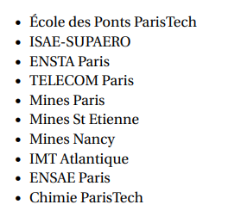
Mines -Ponts

Slide 7
Nature de l’épreuve
L’épreuve a une durée globale de 30 minutes, qui se découpe en 2 parties :
15 minutes : présentation par le candidat de son travail
15 minutes : échange avec le binôme d’examinateurs.
Le candidat doit présenter son travail en rapport avec le thème de l’année qui est :
« Transition, transformation, conversion »
L’évaluation finale tient également compte de la présentation, de l’échange avec les examinateurs ainsi que des éléments saisis en ligne durant les différentes étapes.

Slide 8
ETAPE 1 mi janvier à début février :
Déclaration du Professeur CPGE encadrant
Titre et motivation de l’étude
Saisie en ligne de la Mise en Cohérence des Objectifs du TIPE (MCOT)
Choix du travail en groupe
ETAPE 2 fin février à début juin
Éventuels compléments bibliographiques, ou modification des positionnements thématiques
Téléversement de la Présentation orale
Saisie en ligne du Déroulé Opérationnel du TIPE (DOT)
ETAPE 3 à partir de mi-juin
Validation des Livrables par le professeur encadrant TIPE

Slide 10
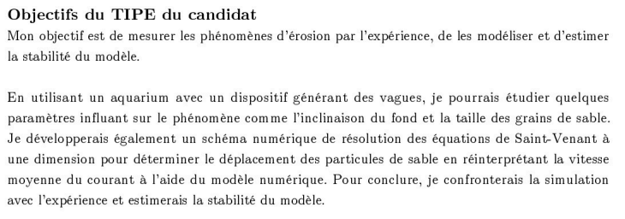

Slide 11
Qualités recherchées :
Bonne présentation orale
Maitrise des contenus abordés dans l’exposé ( ne pas chercher à en mettre plein la vue)
Apport personnel :
Expérience réalisée (physique, SI)
Modélisation informatique
…

Slide 12
Conseils :
Choisir un sujet sur un domaine qui plait …
Est-ce abordable ? Compte tenu des programmes de sup et spé ?
Dans le thème ?
Recherche (internet …)
Réfléchir à un plan , fixer des objectifs. Des choses peuvent être abordées en sup puis développées en spé…)
Travailler …

